Slide 1

200 видов растений
100 видов животных
49 видов птиц

Slide 2
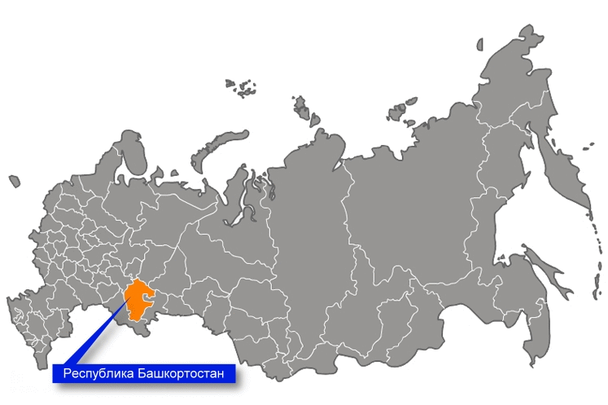
Республика Башкортостан на карте России

Slide 3
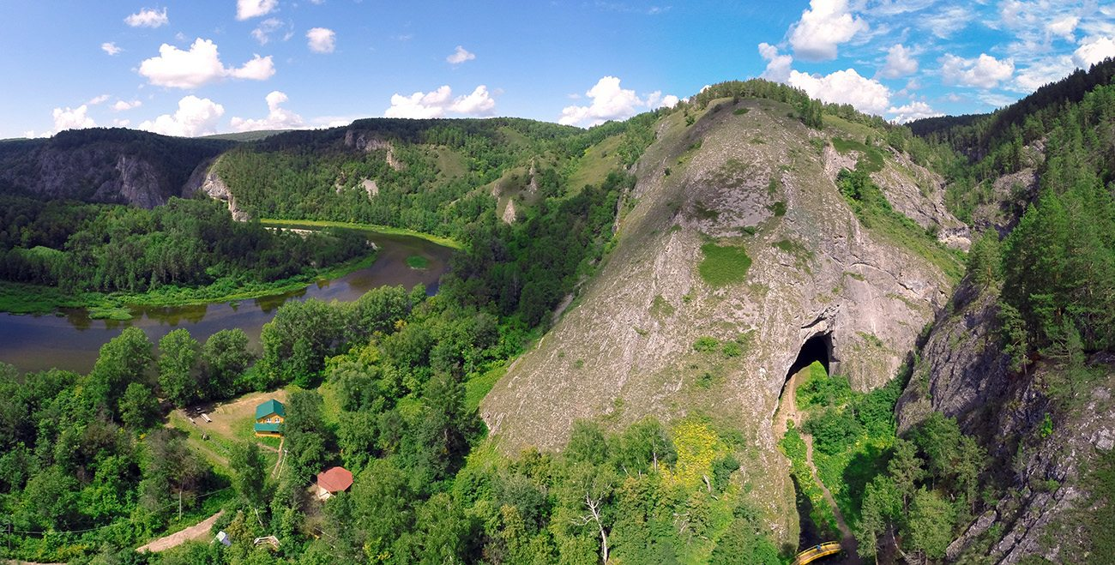
Башкирский национальный заповедник

Slide 4
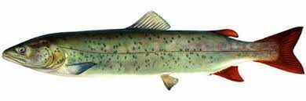
Обыкновенный таймень семейство лососевых исчезающий вид

Slide 5
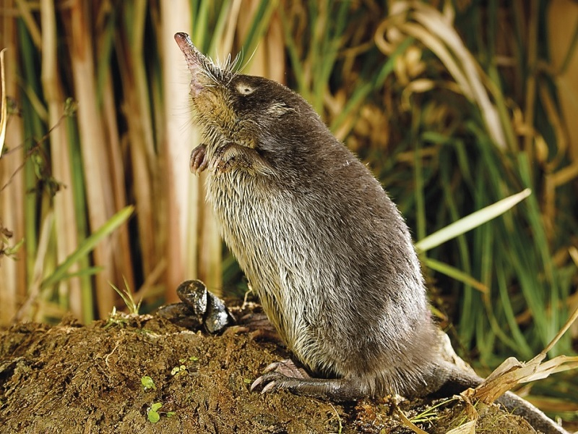
Русская выхухоль отряд насекомоядные

Slide 6
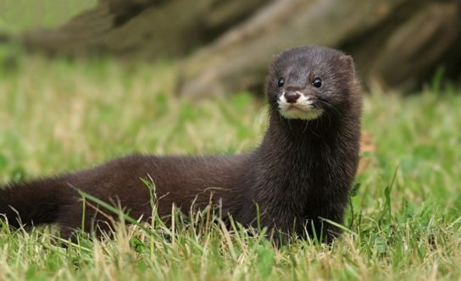
Европейская норка семейство куньих

Slide 7
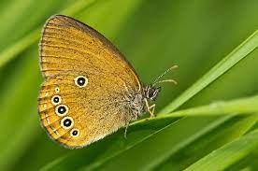
Бабочка сенница Эдип семейство бархатниц исчезающий вид

Slide 8
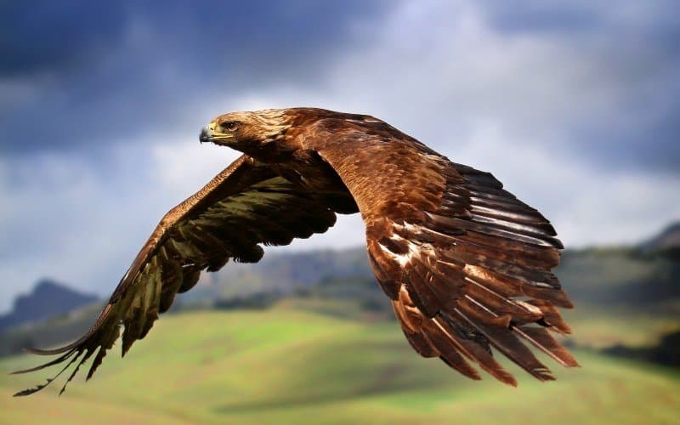
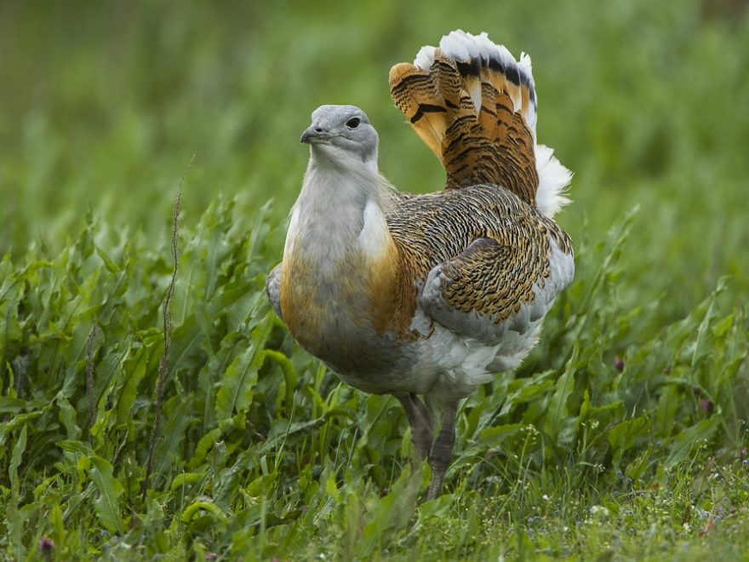
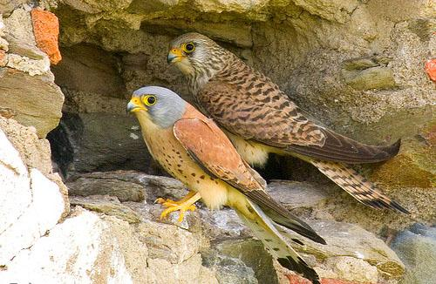
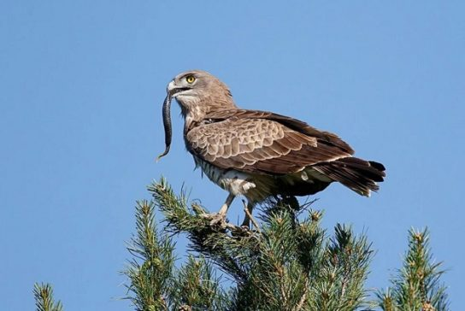
Птицы красной книги Башкортостана
Беркут
дрофа
степная пустельга
змееяд

Slide 9
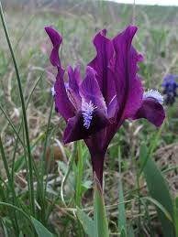
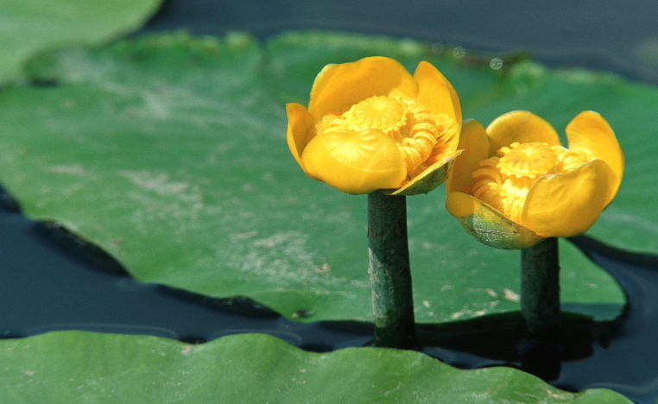
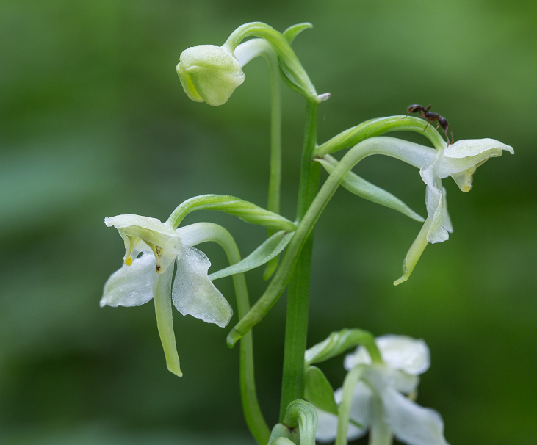
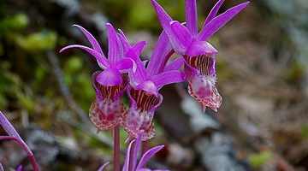
Растения красной книги Башкортостана
Касатик низкий
Кубышка малая
Калипсо луковичная
Надбородник
безлистный

Slide 10

Спасение и охрана

